Slide 1
哪些公司的采购订单是从超过10个国家运输来的？
有14家公司的采购订单从超过10个国家运来的。Save-a-lot Markets的订单通过超过30个国家运输。
Notes:
<SQL query>

Slide 2
采购金额最大的前10名客户公司名称和订单总金额
左图显示的是10大采购金额最大的客户公司，其中前三名的采购金额超过了100000美元。
Notes:
<SQL query>

Slide 3
采购金额最大的前10名客户公司采购了哪些产品种类，以及每个产品种类的采购额
采购金额最大的前10个客户公司采购的产品种类五花八门，大家也不尽相同。不过几乎每个客户都会采购Produce，Meat/Poultry，Dairy Products和Beverages等类型的产品。
Notes:
<SQL query>

Slide 4
哪些客户公司负责处理订单的雇员超过15个人
左图显示的这9家公司，批发商负责与它们对接的雇员都超过了15个人，结合上面的分析来看，很多都是大客户。
Notes:
<SQL query>

Slide 5
供应商提供的产品种类数量
供应商提供的产品种类基本上都在5种以内。能提供4-5种产品的供应商只有4家，其他大部分的提供的产品种类数量都在3或3以下。
Notes:
<SQL query>

Slide 6
贡献最大的10大供应商公司名及其订单总金额
贡献最大的10大供应商如图所示，排前三名的订单总额超过了100000美元，最少的也有40000美元。
Notes:
<SQL query>

Slide 7
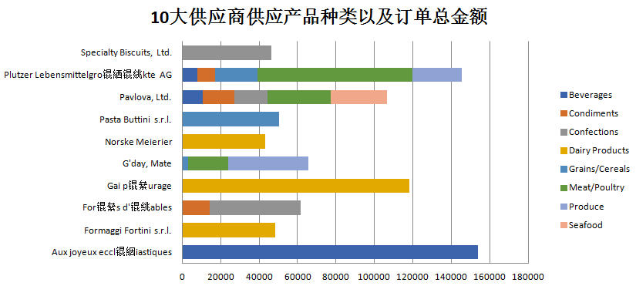
贡献最大的10大供应商供应了哪些产品种类，以及每个产品种类订单总金额
贡献最大的10大供应商供应的产品种类不尽相同。有的仅仅供应一类产品，比如仅供应Beverages，或者仅供应Dairy Products。有的公司则供应多样化的产品。比如Pavlova公司供应5种类型的产品。
Notes:
<SQL query>

Slide 8
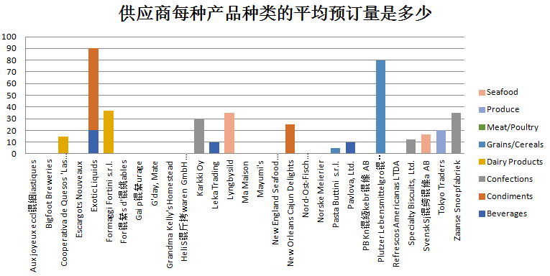
供应商每种产品种类的平均预订量是多少
供应商供应的每种产品中预定量（需求量）是不相同的，比如Exotic Liquids公司的平均订单量最高，其中只有两种订单，一种是Seafood，一种是Condiments。其他大部分供应商的订单都是一种商品。
Notes:
<SQL query>

Slide 9
产品需求量排前10名的有哪些
需求量排前10的产品如图所示，它们的需求量都超过了40。
Notes:
<SQL query>

Slide 10
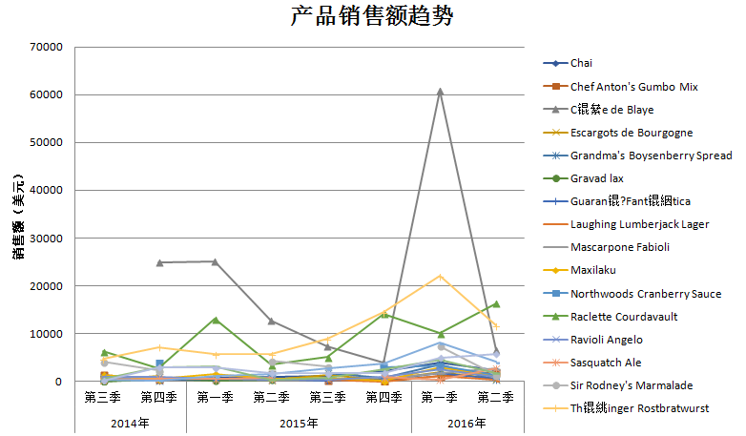
哪些产品的销售额在增长
如果按年进行汇总统计，可以发现如图所示几种产品的销售额逐年增长，有一些可能中间有些回落，但在16年又提高了。
Notes:
<SQL query>

Slide 11
需求量排前10名的产品分别有多少供应商供货
可以从左图看到，需求量前10的产品，供应商都只有一家。
Notes:
<SQL query>

Slide 12
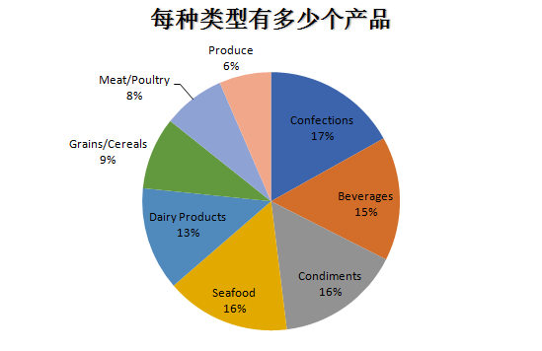
每种类型有多少个产品
每种类型商品的占比如图所示。占比最大的产品类型是Confections，排第二的是Condiments，Seafood，排第三的是Beverages。
Notes:
<SQL query>

Slide 13
业绩最好的雇员姓名以及他的销售额
业绩最好的雇员名字叫Margaret Peacock，销售额差不多230000美元。
Notes:
<SQL query>

Slide 14
业绩最好的雇员来自哪个国家
<visualization>
EmployeeID | Name | Country
4 | Margaret Peacock | USA
这位雇员来自美国。
Notes:
<SQL query>

Slide 15
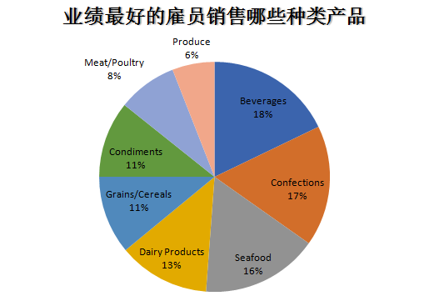
业绩最好的雇员销售哪些种类产品
业绩最好的这位雇员销售的最多的产品是Beverages，其次是Confections，第三是Seafood。
Notes:
<SQL query>

Slide 16
业绩最好的雇员服务了哪些客户公司
CompanyName
Alfreds Futterkiste
Ana Trujillo Emparedados y helados
Antonio Moreno Taquer锟絘
Around the Horn
B's Beverages
Berglunds snabbk锟絧
Blauer See Delikatessen
Blondesddsl p锟絩e et fils
Bon app'
Bottom-Dollar Markets
B锟絣ido Comidas preparadas
Cactus Comidas para llevar
Centro comercial Moctezuma
Chop-suey Chinese
Com锟絩cio Mineiro
Die Wandernde Kuh
Drachenblut Delikatessen
Eastern Connection
Ernst Handel
Familia Arquibaldo
Folies gourmandes
Folk och f锟?HB
Franchi S.p.A.
Frankenversand
Furia Bacalhau e Frutos do Mar
Galer锟絘 del gastr锟絥omo
Godos Cocina T锟絧ica
Gourmet Lanchonetes
Great Lakes Food Market
HILARION-Abastos
Hanari Carnes
Hungry Coyote Import Store
Hungry Owl All-Night Grocers
Island Trading
K锟絥iglich Essen
LILA-Supermercado
LINO-Delicateses
La corne d'abondance
La maison d'Asie
Lehmanns Marktstand
Let's Stop N Shop
Lonesome Pine Restaurant
Magazzini Alimentari Riuniti
Maison Dewey
Morgenstern Gesundkost
M锟絩e Paillarde
Oc锟絘no Atl锟絥tico Ltda.
Old World Delicatessen
Ottilies K锟絪eladen
Piccolo und mehr
QUICK-Stop
Que Del锟絚ia
Queen Cozinha
Rancho grande
Rattlesnake Canyon Grocery
Reggiani Caseifici
Ricardo Adocicados
Richter Supermarkt
Romero y tomillo
Save-a-lot Markets
Simons bistro
Split Rail Beer & Ale
Supr锟絤es d锟絣ices
The Cracker Box
Toms Spezialit锟絫en
Tortuga Restaurante
Tradi锟斤拷o Hipermercados
Trail's Head Gourmet Provisioners
Vaffeljernet
Victuailles en stock
Wartian Herkku
Wellington Importadora
White Clover Markets
Wilman Kala
Wolski Zajazd
<visualization>
不愧是业绩最好的雇员，服务的客户公司有75家，因此业绩最突出。
Notes:
<SQL query>

